Slide 1
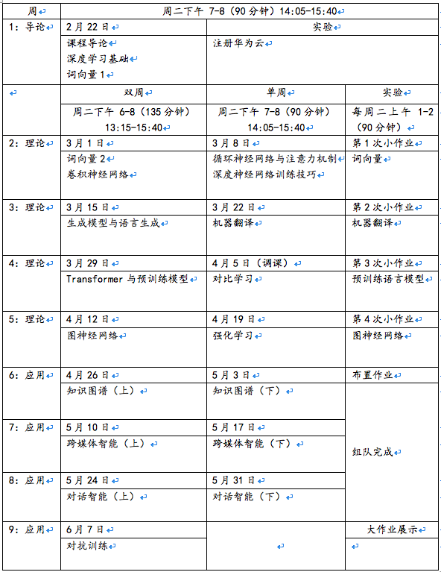
基于深度学习的自然语言处理-实验安排
小作业4个 （4*15=60分）
词向量与文本分类
Seq2Seq机器翻译
Transformer
图神经网络
大作业 （35分）
华为云反馈 （5分）

Slide 2
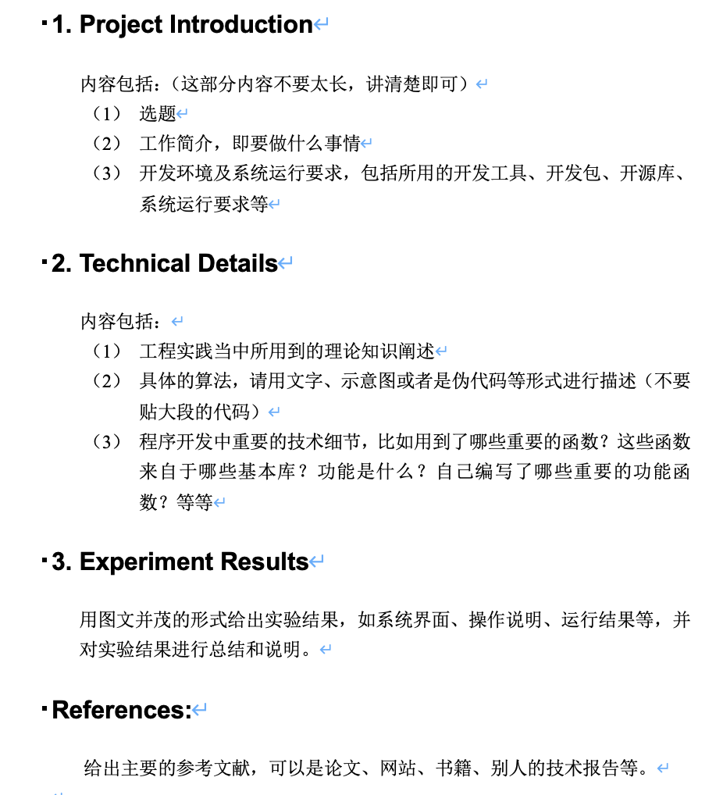
关于小作业
每个小作业DDL为两周
要求使用mindspore进行编程（会提供实验手册和代码）
提交代码和实验报告
关于大作业
提交代码，报告和十分钟之内的成果展示视频

Slide 3
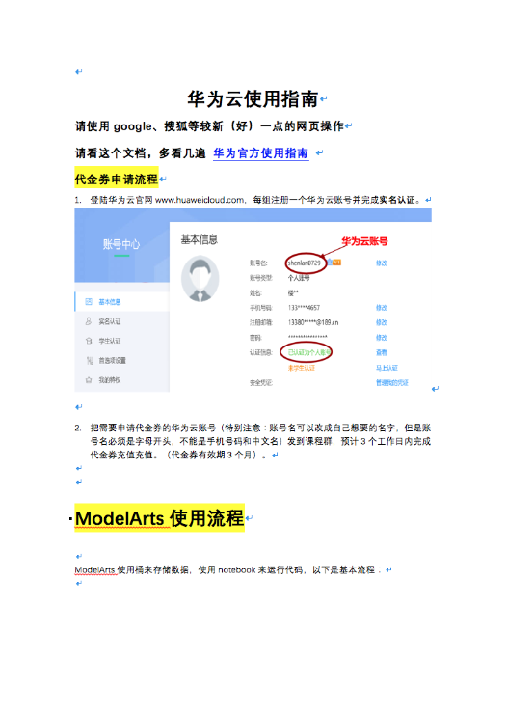
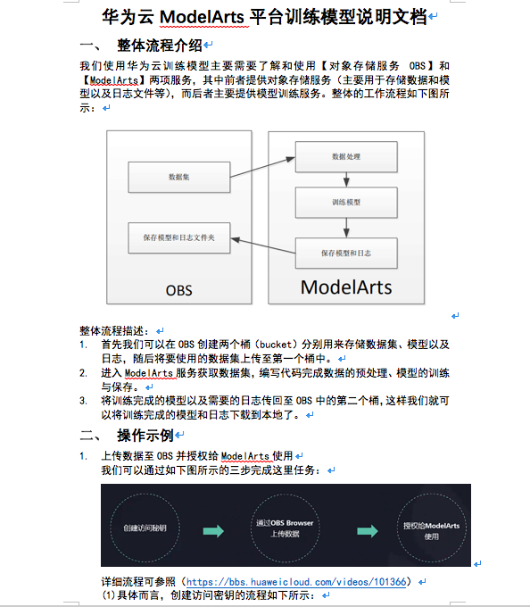
华为云使用
代金券申请
注意控制账户余额！

Slide 4
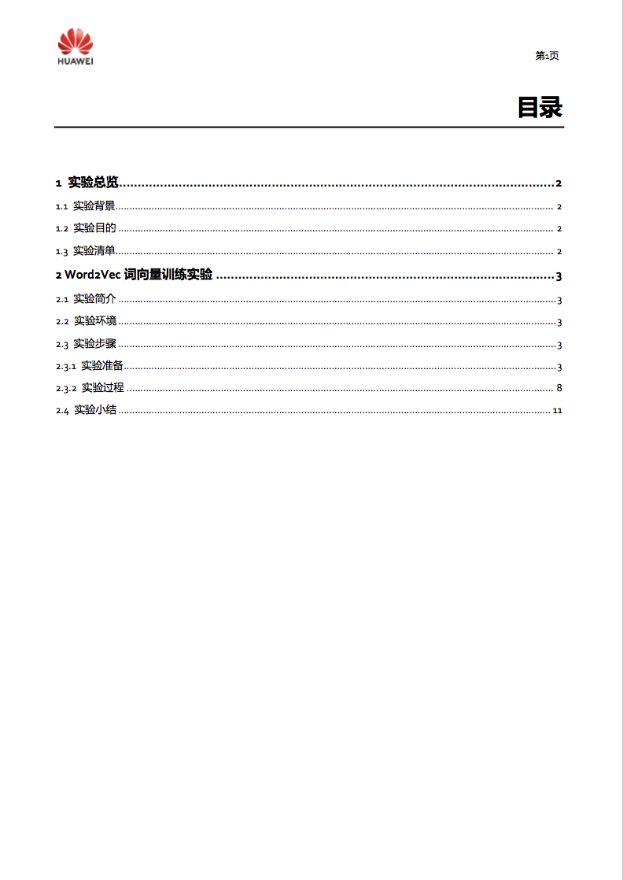
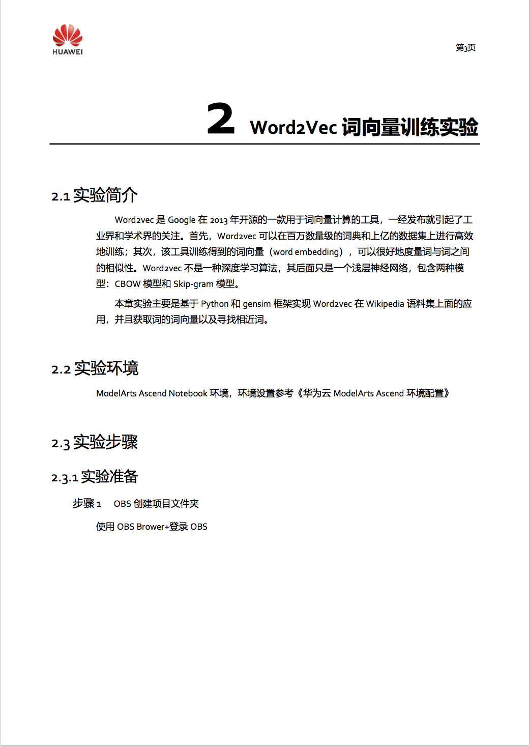
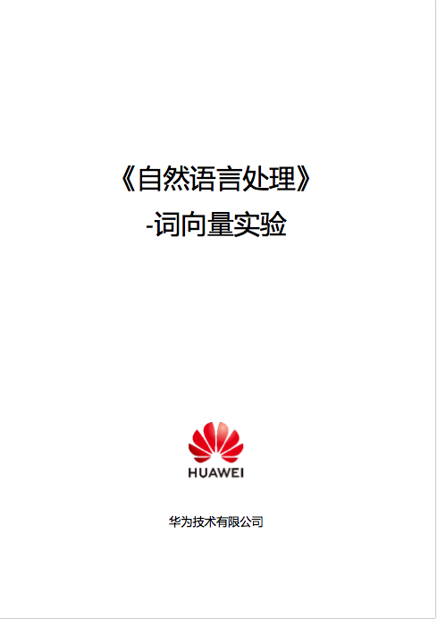
实验手册

Slide 5
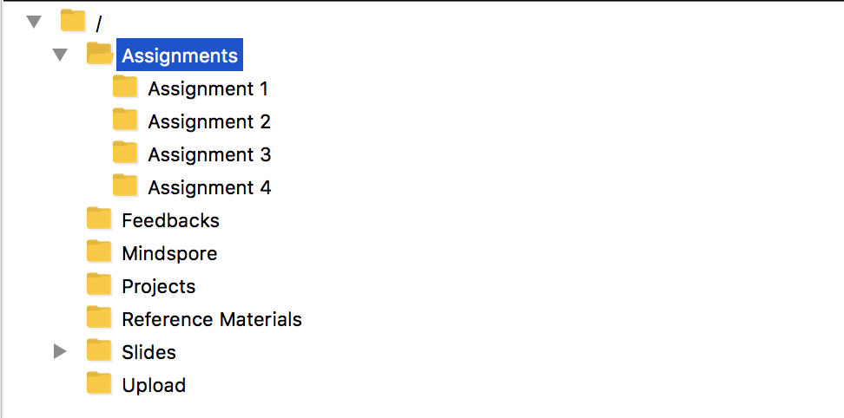
作业提交
FTP:

